Slide 1
第十章 软件保护技术
10.1 软件保护技术概述
10.2 静态分析技术
10.3 动态分析技术
10.4 常用软件保护技术
10.5 软件加壳与脱壳
10.6 设计软件的一般性建议

Slide 2
10.1 软件保护技术概述
软件保护技术是软件开发者用来维护软件版权，增加其盗版的难度，或延长软件破解的时间，尽可能防止软件被非法使用所采用的方法。

Slide 3
10.1 软件保护技术概述
软件保护技术与软件盗版之间是矛和盾的关系。
软件盗版通常所采用的方法：
  静态分析技术
  动态分析技术

Slide 4
10.2 静态分析技术
静态分析是从反汇编出来的程序清单上分析程序流程，从提示信息入手，了解软件中各模块的功能、各模块之间的关系及编程思路。
通过对程序的静态分析，是软件破解的一个手段，也是软件保护的必要方法。

Slide 5
10.2.1 静态分析技术的一般流程
步骤1：运行程序，查看该软件运行时的限制或出错信息。
  如：试用时间的限制、试用次数的限制等。
步骤2：查看软件是否加壳。
  如果该程序使用加壳保护，则在进行静态分析前必须进行脱壳的处理，否则无法进行对该软件的静态反汇编操作或反汇编出来的结果不正确。
步骤3：静态分析软件。
  利用静态反汇编工具（如W32Dasm、C32asm、IDA等）进行反汇编，然后根据软件的限制或出错信息找到对应的代码位置，还要找到该软件的Call和跳转等关键代码，这些对是否成功破解与保护软件起到关键作用。

Slide 6
10.2.1 静态分析技术的一般流程
步骤4：修改程序。
  根据找到的关键代码，使用十六进制编辑器修改这些关键位置的机器码或汇编代码。
步骤5：制作补丁程序。
  找到软件的相关使用漏洞后，就可以根据这些漏洞信息来制作保护软件的补丁程序。

Slide 7
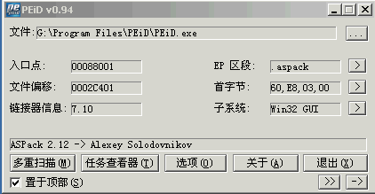
10.2.2文件类型分析
常用的文件分析工具有PEiD、DIE和FileInfo等。

Slide 8
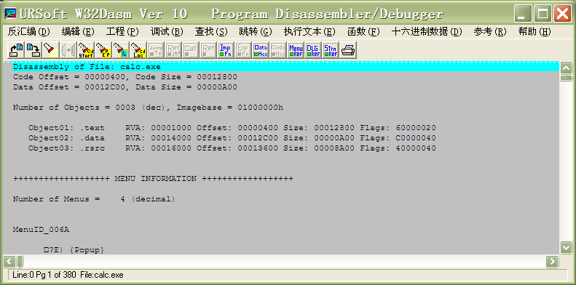
10.2.2 W32DASM简介
W32Dasm针对现在流行的可执行程序进行反编译，即把可执行的文件反编译成汇编语言，以便于分析程序的结构和流程。

Slide 9
10.2.2 W32DASM简介
主要功能：
1．加载文件；
2．转到程序入口点
3．转到代码开始；
4．转到页；
5．转到代码位置
6．执行文本跳转；
7．执行调用；
8．输入函数；
9．输出函数；
10．菜单参考；
11．对话框参考；
12．串式数据参考；
13．复制汇编代码文本；
14．单步跟踪程序；
15．设置激活断点；

Slide 10
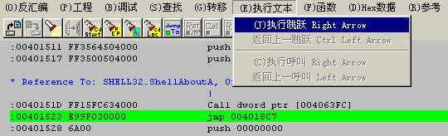
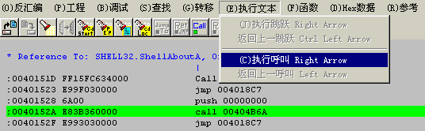

Slide 11
10.3 动态分析技术
动态分析是利用调试器(如OllyDbg)，通过调试程序、设置断点、控制调试程序的执行过程来发现问题。
常见的调试器
  SoftICE
  OllyDbg(简称OD)
  RW2000

Slide 12
软件注册破解实例
所用工具：
PeiD v0.92
AspackDie v1.41
OllyDbg v1.10
W32dasm
KeyMake v1.73

Slide 13
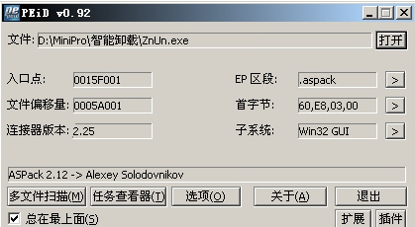
软件注册破解实例
Step 1: 检测壳

Slide 14
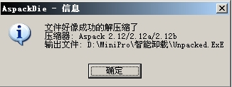
软件注册破解实例
Step 2: 脱壳

Slide 15
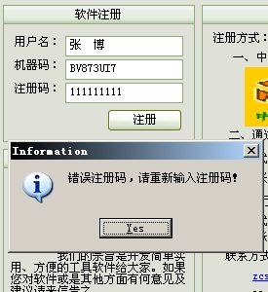
软件注册破解实例
Step 3: 运行程序、尝试注册、获取注册相关信息

Slide 16
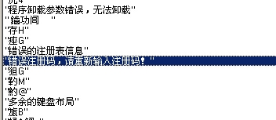
软件注册破解实例
Step 4: 反汇编
用W32dasm对ZnUn.exe进行反汇编。然后在W32dasm提供的参考字符串里寻找刚才那句关键的话：

Slide 17
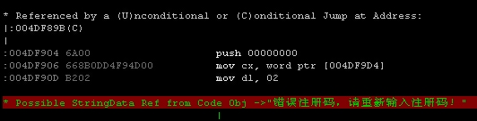
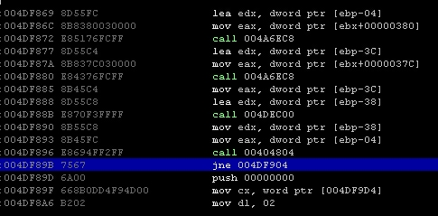
软件注册破解实例
转到对应语句段

Slide 18
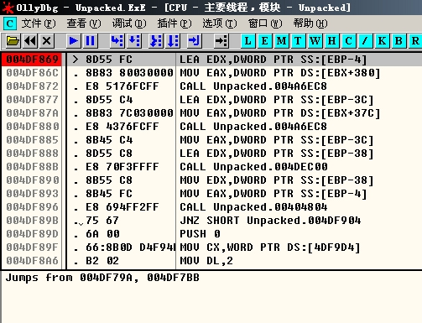
软件注册破解实例
Step 5: 调试
找到刚才的地址004DF869 ， 下断点。

Slide 19
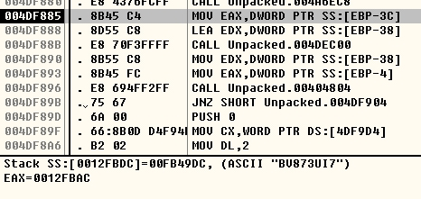
软件注册破解实例
当运行至断点时，程序暂停，用F8键来单步执行程序，并注意观察下面的信息框。

Slide 20
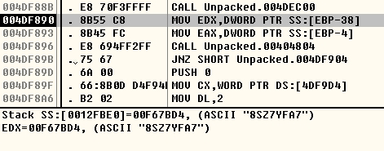
软件注册破解实例
继续运行。

Slide 21
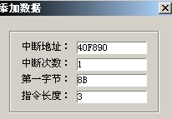
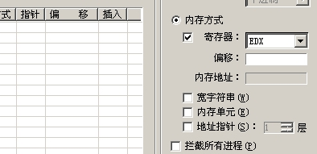
软件注册破解实例
Step 6：制作注册机
  其中指令长度是指令机器码所占的字节数，下面选择用到的寄存器EDX

Slide 22
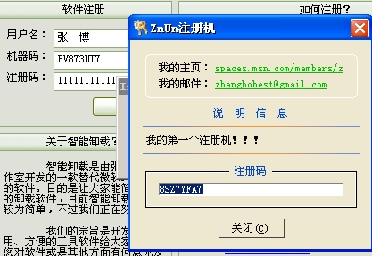
软件注册破解实例

Slide 23
10.4 常用软件保护技术
序列号方式
警告(NAG)窗口
功能限制的程序
时间限制
注册保护

Slide 24
10.4.1 序列号方式
1、序列号保护机制
构造多元的算法：
特定值 = F（用户名1，用户名2，...序列号1，序列号2...）

Slide 25
10.4.1序列号方式
现有构造算法的举例：
（1）在软件程序中有一段加密过的密文S；
（2）密钥 = F（用户名、序列号），用上面的二元算法得到密钥；
（3）明文D = F-DES（密文S、密钥），用得到的密钥来解密密文得到明文D；
（4）CRC = F-CRC（明文D），对得到的明文应用各种CRC统计；
（5）检查CRC是否正确。最好多设计几种CRC算法，检查多个CRC结果是否都正确。

Slide 26
10.4.1序列号方式
2、攻击序列号保护
  数据约束性的秘诀
  S命令
  利用消息断点

Slide 27
10.4.2 警告（NAG）窗口
Nag窗口是软件设计者用来不时提醒用户购买正式版本的窗口。
它会在程序启动或退出时弹出来，或者在软件运行的某个时刻随机或定时地弹出来。
去除警告窗口方法：
  修改程序的资源
  静态分析
  动态分析。

Slide 28
10.4.3功能限制的程序
菜单中部分选项是灰色的不能用，一般是通过如下两种函数实现的：
（1）EnableMenuItem
（2）EnableWindow

Slide 29
（1）EnableMenuItem
允许、禁止或变灰指定的菜单条目
BOOL EnableMenuItem(
HMENU hMenu, // 菜单句柄
UINT uIDEnableItem, // 菜单ID，形式为：充许,禁止,或灰
UINT uEnable //菜单项目旗帜
);
其ASM代码形式如下:
PUSH uEnable //uEnable=0 则菜单选项允许
PUSH uIDEnableItem
PUSH hWnd
CALL [KERNEL32!EnableMenuItem]

Slide 30
（2）EnableWindow
允许或禁止鼠标和键盘控制指定窗口和条目（禁止时菜单变灰）
BOOL EnableWindow(
HWND hWnd, // 窗口句柄
BOOL bEnable // 允许/禁止输入
);
如窗口以前被禁止则返回一TRUE，否则返回 FALSE。

Slide 31
10.4.4 时间限制
在Windows中使用计时器有如下几个API函数。
1. SetTimer()。应用程序可以在初始化时调用这个API函数来向系统申请一个计时器。
2. TimeSetEvent()。应用程序通过调用TimeSetEvent()函数来设定回调函数的激活，从而提高计时的精度。
3. GetTickCount()。该函数返回系统自成功启动以来所经过的毫秒数。
4．TimeGetTime()。多媒体计时器函数TimeGetTime()也可以返回Windows自启动后所经过的时间，以毫秒为单位。

Slide 32
10.4.5 注册保护
注册文件(Key File)是一种利用文件来注册软件保护的方式。
软件每次启动时，从该注册文件中读取数据，然后利用某种算法进行处理，根据处理的结果判断是否为正确的注册文件，如果正确则以注册版模式来运行。

Slide 33
10.5软件加壳与脱壳
10.5.1 壳的介绍
壳是一段执行于原始程序前的代码。原始程序的代码在加壳的过程中可能被压缩、加密……
当加壳后的文件执行时，壳先于原始程序运行，它把压缩、加密后的代码还原成原始程序代码，然后再把执行权交还给原始代码。

Slide 34
10.5.2软件加壳工具简介
最常见的加壳软件：
  ASPACK
  UPX
  PEcompact
不常用的加壳软件：
  WWPACK32
  PE-PACK
  PETITE NEOLITE

Slide 35
10.5.3软件脱壳
软件加壳是作者写完软件后，为了保护自己的代码或维护软件产权等利益所常用到的手段。

Slide 36
常用脱壳工具：
（1）Aspack：用得最多，可以用ASPACKDie或PEDUMP32脱壳
（2）ASProtect+aspack：国外的软件多用它加壳，脱壳时需要用到SOFTICE+ICEDUMP，需要一定的专业知识。
（3）Upx：可以用UPX本身来脱壳
（4）Armadill：可以用SOFTICE+ICEDUMP脱壳，比较烦
（5）Dbpe：国内比较好的加密软件，新版本暂时不能脱壳，但可以破解
（6）NeoLite：可以用自己来脱壳
（7）Pcguard：可以用SOFTICE+ICEDUMP+FROGICE来脱壳
（8）Pecompat：用SOFTICE配合PEDUMP32来脱壳
（9）Petite：一部分的老版本可用PEDUMP32直接脱壳，新版本脱壳时需要用到SOFTICE+ICEDUMP，需要一定的专业知识 。
（10）WWpack32：和PECOMPACT一样其实有一部分的老版本可以用PEDUMP32直接脱壳，最好还是用SOFTICE配合 PEDUMP32脱壳。

Slide 37
10.6 设计软件的一般性建议
（1）软件最终发行之前一定要进行加壳/压缩，使得解密者无法直接修改程序。
（2）增加对软件自身的完整性检查。包括对磁盘文件和内存映像的检查，以防止有人未经允许修改程序进行破解。
（3）不要采用一目了然的名字来命名函数和文件。如IsLicensedVersion( )、key.dat等。
（4）尽可能少地给用户提示信息。因为蛛丝马迹都可能导致解密者直接深入到保护的核心。
（5）将注册码、安装时间记录在多个不同的地方。

Slide 38
（6）检查注册信息和时间的代码越分散越好。
（7）不要依赖于GetLocalTime( )、GetSystemTime( )这样众所周知的函数来获取系统时间。可以通过读取关键的系统文件的修改时间来得到系统时间的信息。
（8）如果可能，可以采用联网检查注册码的方法，且数据传输时要加密。
（9）除了加壳/压缩之外，还需要自己编程在软件中嵌入反跟踪的代码，以增加安全性。
（10）在检查注册信息的时候插入大量无用的运算以误导解密者，并在检查出错误的注册信息之后加入延时。
（11）给软件保护加入一定的随机性。比如除了启动时检查注册码之外，还可以在软件运行的某个时刻随机地检查注册码。

Slide 39
（12）如果采用注册码的保护方式，最好是一机一码。即注册码与机器特征相关。
（13）如果试用版与正式版是分开的两个版本，且试用版的软件没有某项功能，则不要仅仅使相关的菜单变灰，而是彻底删除相关的代码。
（14）如果软件中包含驱动程序，则最好将保护判断加在驱动程序中。
（15）如果采用keyfile的保护方式，则keyfile的尺寸不能太小，可将其结构设计得比较复杂，在程序中不同的地方对keyfile的不同部分进行复杂的运算和检查。
（16）检查注册信息的算法不能过于简单，采用比较成熟的密码学算法。

Slide 40
本章教学要求：
（1）掌握软件破解的常用技术，包括静态分析、动态分析技术；
（2）掌握常用的软件保护技术和方法；
（3）了解软件的加壳与脱壳的概念和方法。

